Slide 1
L’Italia è divisa in due parti: a sud il «regno del Sud» appoggiato dagli anglo-americani e a nord la Repubblica Sociale Italiana sostenuta dalla Germania nazista
In Italia si costituisce un movimento di resistenza di diverse tendenze politiche: comunisti, azionisti liberal-socialisti, socialisti, cattolici, liberali, monarchici
«Svolta di Salerno» di Togliatti (marzo 1944): il Pci apre ad una collaborazione con Badoglio e la monarchia per la liberazione dell’Italia dal nazi-fascismo
Formazione dei governi di unità nazionale composti dai partiti antifascisti del Cln (Comitato di liberazione nazionale): Pci, Pda (Partito d’Azione), Dc (Democrazia cristiana), Psiup (Partito socialista), Pli (Partito liberale italiano), Pdl (Partito democratico del lavoro)

Slide 2
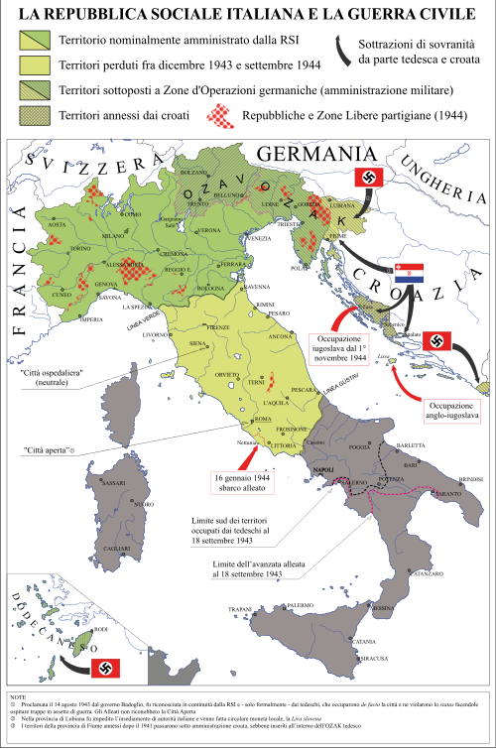
Repubblica sociale italiana (1943-1945)

Slide 3
Con la liberazione di Roma (giugno 1944), a Badoglio subentra Bonomi e Vittorio Emanuele III lascia il posto a suo figlio Umberto, che diventa luogotenente generale del Regno
Sbarco anglo-americano in Normandia (giugno 1944)
Conferenza di Jalta (febbraio 1945): divisione della Germania in quattro zone di influenza (sovietica, britannica, statunitense e francese) e istituzione di governi provvisori nei paesi dell’Europa orientale liberata, che includessero anche i partiti comunisti
Fucilazione di Mussolini (28 aprile 1945) e suicidio di Hitler (30 aprile 1945)
Resa della Germania (7 maggio 1945) e del Giappone (2 settembre 1945), colpito nell’agosto da due bombe atomiche sganciate dagli Usa

Slide 4
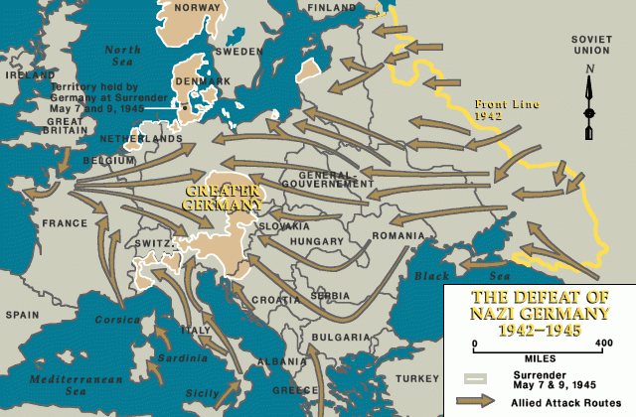
Avanzata degli Alleati

Slide 5
Il secondo dopoguerra
A San Francisco nel giugno 1945 è approvato lo Statuto dell’Organizzazione delle Nazioni Unite (Onu), che avrà sede a New York
Oltre all’Assembla Generale, dove siedono i rappresentanti dei paesi membri, l’organismo fondamentale è il Consiglio di Sicurezza, con cinque rappresentanti permanenti (Usa, Urss, Cina, Regno Unito, Francia) e dieci membri eletti a rotazione fra gli altri paesi
Il Consiglio di Sicurezza adotta decisioni vincolanti per tutti i paesi e può deliberare l’impiego di forze armate messe a disposizione dell’Onu da vari paesi

Slide 6
Inoltre i cinque membri permanenti del Consiglio di Sicurezza possono bloccare qualsiasi iniziativa presa dagli altri con il veto
In tutta Europa nel periodo successivo alla liberazione dal nazi-fascismo si susseguono esecuzioni sommarie di fascisti e collaborazionisti o di chi è accusato di esserlo stato
In Italia tali uccisioni si concentrano soprattutto nella Val Padana e in particolare in Emilia
Anche nel corso della liberazione, ci sono state uccisioni indiscriminate di civili e stupri, in particolare sulla popolazione tedesca ad opera dei sovietici e italiana ad opera delle truppe coloniali francesi (algerini e marocchini)
Nella Venezia Giulia, subito dopo l’armistizio (settembre-ottobre 1943) e dopo la liberazione (maggio-giugno 1945) ha avuto luogo il fenomeno delle «foibe», cioè l’eliminazione di fascisti italiani o supposti tali da parte dei partigiani jugoslavi

Slide 7
In particolare nella primavera 1945 e nei mesi successivi, l’Ozna (polizia politica comunista jugoslava) elimina migliaia di fascisti italiani, collaborazionisti sloveni e croati, ma anche di non fascisti o oppositori del fascismo, considerati però oppositori del potere comunista jugoslavo
Alcuni sono rinchiusi in campi di concentramento in Jugoslavia, altri sono giustiziati sul posto e, per occultare i cadaveri, gettati nelle «foibe»
Cause e obiettivi: vendetta per l’italianizzazione forzata della Venezia Giulia da parte del regime fascista e per le violenze subite dai nazi-fascisti durante la guerra, epurazione dell’area dai potenziali oppositori del potere comunista, nazionalismo sloveno e croato antitaliano

Slide 8
Trattato di pace di Parigi (10 febbraio 1947): Istria alla Jugoslavia, creazione del Territorio Libero di Trieste (Trieste e l’area circostante), diviso in zona A (che include Trieste) e zona B, amministrate rispettivamente dagli Alleati anglo-americani e dalla Jugoslavia
Con il memorandum di Londra (ottobre 1954) la zona A passerà in amministrazione provvisoria all’Italia e la zona B alla Jugoslavia, confini poi riconosciuti in modo definitivo con il trattato di Osimo firmato da Italia e Jugoslavia (novembre 1975)
Dal 1945 e in particolare dal 1947 e per tutti gli anni Cinquanta esodo italiano dall’Istria (circa 250.000 persone)
In generale in Europa nel dopoguerra si susseguono spostamenti forzati di popolazioni, in particolare dei paesi sconfitti in guerra (soprattutto tedeschi)

Slide 9
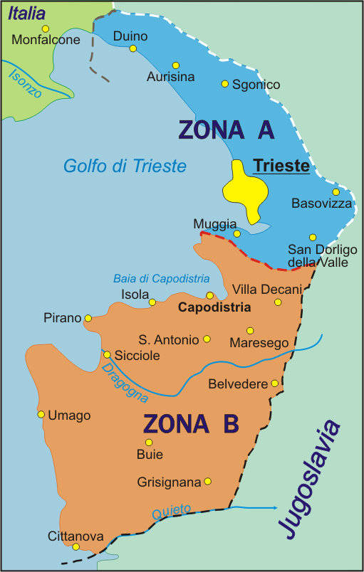
Territorio Libero di Trieste (1947-1954)

Slide 10
Gli Stati Uniti si affermano come la prima potenza a livello mondiale, come PIL e come capacità tecnologiche e militari, con il vantaggio di non avere praticamente subito danni sul proprio territorio durante la guerra e di avere avuto un numero relativamente contenuto di vittime fra i soldati (circa 300.000)
L’Unione Sovietica è invece stata pesantemente colpita dalla guerra e ha avuto un numero enorme di morti, fra civili e soldati (in tutto circa 20 milioni)
Nella fase finale della guerra, avanzando verso la Germania, l’Urss aveva annesso i paesi baltici, la Polonia orientale e la Bessarabia
La Polonia da parte sua si estende verso aree precedentemente appartenute alla Germania (Slesia, Pomerania, Prussia orientale, Posnania)

Slide 11
La Germania, ridimensionata territorialmente, è divisa in quattro zone, affidate in amministrazione a Urss, Usa, Regno Unito e Francia, così come Berlino
Con lo spostamento dei confini e per evitare possibili dinamiche relative alle comunità tedesche dell’Europa centro-orientale simili a quelle che avevano portato alla guerra, le comunità tedesche, spesso secolari, sono espulse da tutta l’area che va dal Baltico al Mar Nero (circa 12 milioni)
Processo di Norimberga contro i criminali nazisti (1945-46), con le imputazioni di crimini contro la pace, crimini di guerra e crimini contro l’umanità
Processo di Tokyo (1946-48) contro i principali dirigenti politici e militari giapponesi (il Giappone fino al 1951 sarà occupato e «democratizzato» dagli Usa)

Slide 12
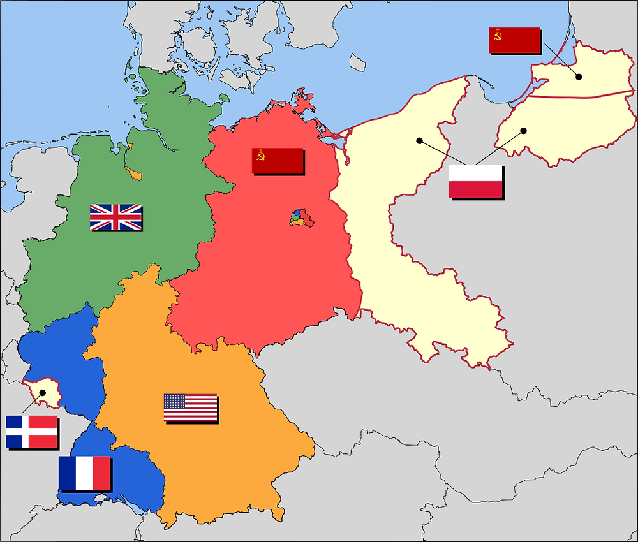
I territori appartenuti alla Germania interbellica dopo la Seconda guerra mondiale

Slide 13
Conferenza internazionale di Bretton Woods (luglio 1944), con l’obiettivo di regolamentare e stabilizzare i rapporti finanziari a livello internazionale
Decisioni prese a Bretton Woods: dollaro valuta di riferimento, fondazione del Fondo Monetario Internazionale (concede prestiti ai paesi in difficoltà) e della Banca Internazionale per la Ricostruzione e lo Sviluppo (sostiene la ricostruzione dei paesi colpiti dalla guerra e l’industrializzazione dei paesi meno sviluppati)
Sottoscrizione del Gatt (General Agreement on Tariffs and Trade, Ginevra, 1947), allo scopo di favorire gli scambi commerciali internazionali sulla base del libero scambio

Slide 14
European Recovery Program (Erp, 1947-51), conosciuto come Piano Marshall: prestiti statunitensi per la ripresa economica dei paesi europei
L’adesione al Piano Marshall implicava il riconoscimento dell’alleanza con gli Usa e dei principi della democrazia e del libero mercato
Progressivamente, a partire dal 1946, si delinea una divisione dell’Europa in due sfere di influenza, rispettivamente a guida degli Usa e dell’Urss
Contenimento dei tentativi sovietici di installare basi militari in Turchia e passaggio della Turchia nella sfera occidentale
Guerra civile greca (1946-49) tra comunisti sostenuti dalla Jugoslavia e governo monarchico anticomunista sostenuto prima dal Regno Unito poi dagli Stati Uniti: vittoria del fronte anticomunista e passaggio della Grecia nel campo occidentale

Slide 15
Il presidente democratico statunitense Harry Truman (1945-53) enuncia la «dottrina Truman» (discorso al Congresso degli Stati Uniti, marzo 1947): sostegno economico e militare ai popoli liberi contro la minaccia di minoranze armate o pressioni straniere (l’Urss e i comunisti)
Risposta sovietica: blocco di Berlino (1948-49), fallito
In quegli anni si avvia la «guerra fredda», caratterizzata da tensione e timore di una possibile guerra nucleare fra i due blocchi, liberal-capitalista occidentale, guidato dagli Usa, e comunista orientale, guidato dall’Urss
Divisione definitiva della Germania in due parti: Repubblica federale tedesca a ovest e Repubblica democratica tedesca, comunista, ad est (1949)

Slide 16
Mentre nei paesi dell’Europa occidentale si affermano democrazie liberali alleate degli Stati Uniti (con alcune eccezioni, come Portogallo e Spagna), nell’Europa orientale l’Urss impose o favorì l’instaurazione di regimi comunisti
Fondazione nel 1947 del Cominform, un ufficio di coordinamento fra i partiti comunisti diretto dal Partito comunista dell’Urss (Pcus)
In Jugoslavia si afferma un regime comunista guidato da Tito che però vuole essere autonomo dall’Urss
Rottura fra Tito e Stalin ed espulsione del partito comunista jugoslavo dal Cominform (giugno 1948)
La Jugoslavia, pur restando un paese a guida comunista, sarà autonomo dal campo sovietico e leader dei paesi «non allineati»

